Slide 1
绩效管理实战训练营
第七课：绩效管理闭环搭建第六步
——建立绩效管理指标体系

Slide 2
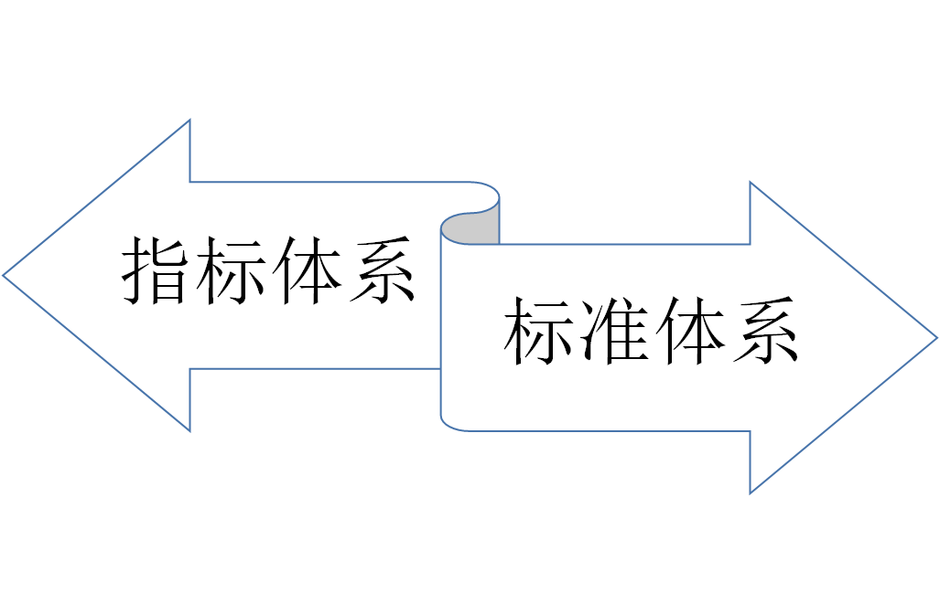

绩效管理闭环——建立绩效管理指标体系
第七课

Slide 3
绩效管理闭环——建立绩效管理指标体系
第七课
三、绩效管理指标体系的设计原则
根据绩效考评的目的、对象和侧重点的不同，应充分体现考评对象的性质和特点。
指标设计应概念明确，解释清晰，还可附上具体计算公式，避免考核实施出现错误，保证指标的规范化与标准化
③ 明确性
原则
① 针对性
原则
② 科学性
原则
绩效管理指标体系的确定，应采用科学的管理方法与测量工具，通过对数据的采集整理汇总分析，从而得出科学的指标，而不能拍脑袋决定。

Slide 4
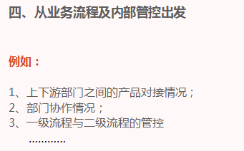
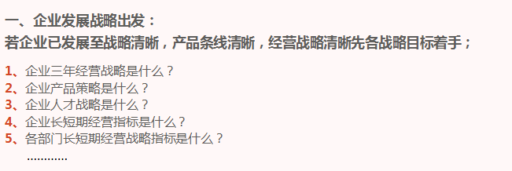
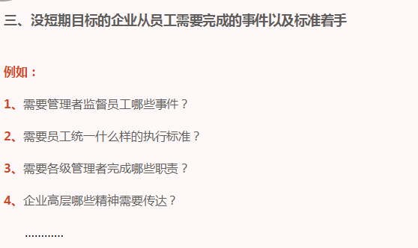
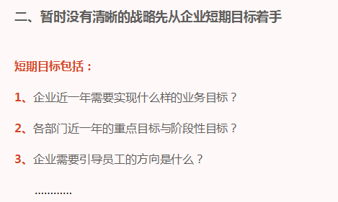
绩效管理闭环——建立绩效管理指标体系
第七课
绩效目标确定：

Slide 5
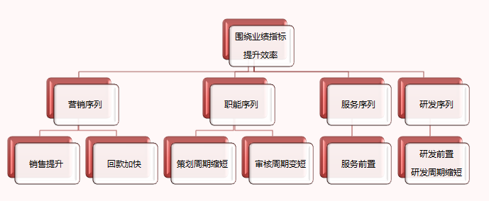
绩效管理闭环——建立绩效管理指标体系
第七课
绩效方向确定：
指标分类

Slide 6
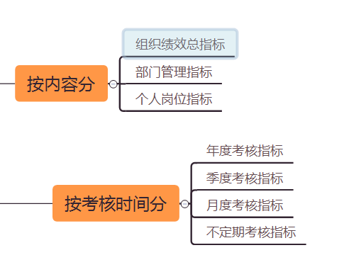
绩效管理闭环——建立绩效管理指标体系
第七课
绩效考核指标体系划分：

Slide 7
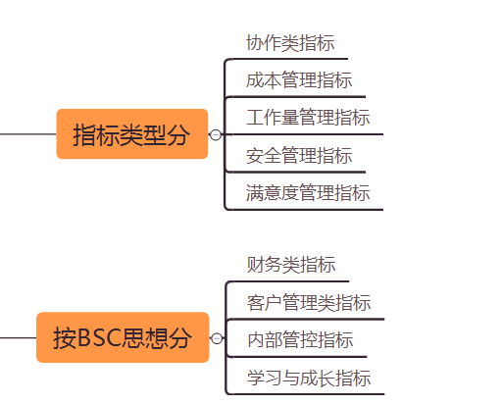
绩效管理闭环——建立绩效管理指标体系
第七课
绩效考核指标体系划分：

Slide 8
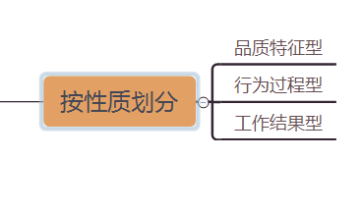
绩效管理闭环——建立绩效管理指标体系
第七课
绩效考核指标体系划分：

Slide 9
绩效管理闭环——绩效考评指标标准的确定
第八课
其他常见的KPI获取方法-----基于FAST分析（岗位与流程的KPI指标分解）
客户服务
利润与增长
核心技术能力
经营战略目标
外部顾客满意度
销售收入
新产品研发数量
响应及时性
成长性
测试能力
鱼骨图分解法
质量
利润
专利数量
信息系统集成性
成本
员工能力/素质
市场份额
流程管理能力
交货
员工满意度
销售网络的有效性
内部客户满意度
质量
人才流动性
公司品牌
流程和IT
供应能力
人力资源
市场占有

Slide 10
绩效管理闭环——绩效考评指标标准的确定
第八课
价值树法
绩效指标
2016 2017 2018
26% 28% 30%
1.00 1.05 1.1
82% 84% 86%
50% 53% 56%
100 85 70
市场占有率每年提高2%
绩效总目标
销售收入提高30%
产品价格每年提高5%
将经营利润率提高4个百分点
在未来三年重视资本投资回报率(ROIC)达到30%
每年提高生产能力利用率2%
生产成本降低10%
产出率每年提高6%
财务类重要指标
资产周转额每年提高6%
电耗每年下降15%

Slide 11
绩效管理闭环——绩效考评指标标准的确定
第八课
基于平衡计分卡的KPI指标获取
公司战略目标
提高净资产回报率
财务方面
提高企业盈利水平
提高资产利用率
控制合理的财务结构
提高市场份额
提高客户盈利
客户方面
提高经销商满意度
提高最终客户满意度
建立良好的企业和品牌形象
提高技术创新水平
提高对市场的洞察力
提高客户关系管理水平
提高供应链管理水平
提高职能管理水平
内部营运方面
建立并持续改善流程和制度
提高整体劳动生产率
学习与成长方面
持续提高员工技能水平
创建企业文化
提高员工满意度
提高应用系统的应用水平

Slide 12
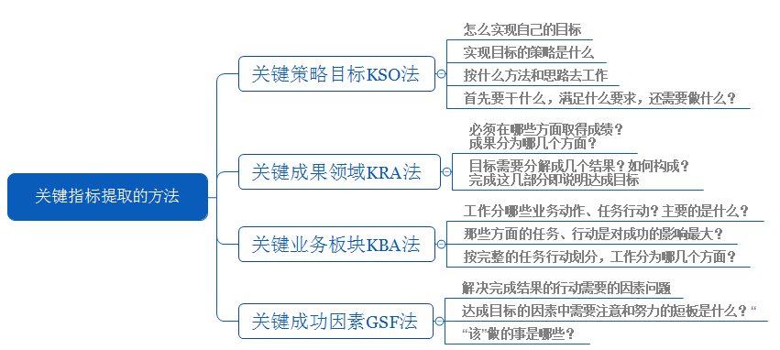
绩效管理闭环——绩效考评指标标准的确定
第八课
其他几类关键指标的提取方法

Slide 13
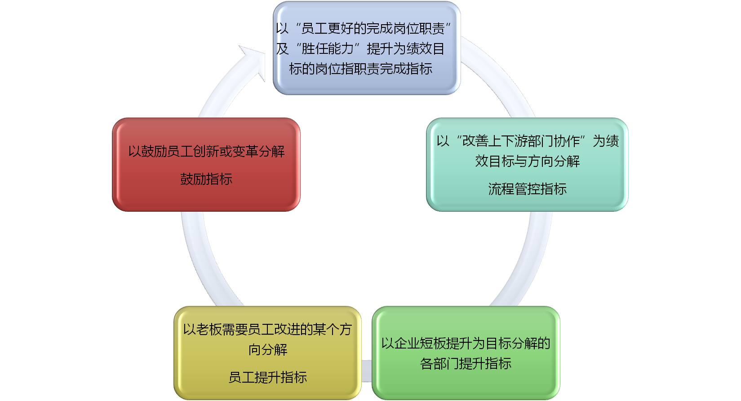
绩效管理闭环——绩效考评指标标准的确定
第八课
其他几类关键指标的提取方法

Slide 14






绩效管理闭环——建立绩效管理指标体系
第七课
绩效管理指标的“产出”
要素图示法
个案研究法
面谈法
经验总结法
头脑风暴法
根据工作岗位分析的结果，将该岗位相关要素和指标列出，并通过其需要程度来选取
根据岗位实际情况设计问卷调查表，并收集被调查者意见，汇总得出绩效指标
选取若干具有代表性的典型人物、事件或岗位绩效特征进行分析研究，来确定指标体系
与相关人员进行访谈，得出考评指标体系。它分为个别面谈法和座谈讨论法
根据前人的经验总结，结合企业实际情况及考评目的，得出指标体系
集体讨论，群策群力，得出指标体系

Slide 15

绩效管理闭环——建立绩效管理指标体系
第七课
绩效管理指标体系特别注意点
特别注意
团队负责人、考核人与核心人才均参与
绩效指标的讨论沟通是一个平衡与互相制约的过程，应由参与大工作流程的相关团队共同讨论各个团队的绩效指标 ；
只有在流程上下游的团队才知道最应该考评这个团队的关键环节，由他们来担当裁判，分别对每个团队的绩效指标进行评价与平衡，保证相对公平性；
只有通过这种开放式、多角度、多思维地讨论各个团队的绩效指标，才能够保障公司战略发展目标的顺利实现。
由绩效小组成员分别与各个团队负责人（或者团队全体成员）就初步提出的绩效指标进行沟通，征求团队的意见，并将沟通成果整理汇总；在沟通过程中，重点是需要与团队确定考评指标的可行性及必要性，尤其关注信息来源困难或难以衡量的绩效指标如何处理，是否要用其他的指标来代替或者采用其他方式进行依据数据的采集。（不能为做而做）

Slide 16
绩效管理闭环——建立绩效管理指标体系
第七课
六、绩效管理指标体系的实操注意点
特别注意
确定指标标准体系前的团队确认与宣贯
由绩效小组成员分别与各个团队负责人（或者团队全体成员）就初步提出的绩效指标进行沟通，征求团队的意见，并将沟通成果整理汇总；
在建立考核管理系统前进行沟通有利于增强团队的责任心并能顺利帮助绩效考核落地；
在沟通过程中，重点是需要与团队确定考评指标的可行性及必要性，尤其关注信息来源困难或难以衡量的绩效指标如何处理，是否要用其他的指标来代替或者采用其他方式进行依据数据的采集。（不能为做而做）

Slide 17
绩效管理闭环——建立绩效管理指标体系
第七课
六、绩效管理指标体系的实操注意点
特别注意
可以先树立标杆再全面覆盖
整理出不同职系团队的标杆绩效指标；
根据团队讨论结果，选取相对合理、比较完善的一两个团队作为标杆；
对于不同的职系，需要分别选出一个标杆出来。例如职能管理团队，选取一个提取指标相对最好的团队作为标杆；对业务型团队，同样选取一个相对最优的团队指标作标杆。

Slide 18
绩效管理闭环——建立绩效管理指标体系
第七课
六、绩效管理指标体系的实操注意点
特别注意
考核系统实施前，务必将指标体系协商一致
参照标杆团队的关键绩效指标，由部门领导、团队负责人和每个部门、员工共同协商确定指标；
在这个过程中要注意绩效辅导，明确团队绩效、员工绩效均是为了企业更好的目标实现；
当然此时是一个考评者与被考评者博弈的过程，通过这个过程有利于增强公司对团队工作行为及结果的导向；
同时在沟通协商过程中，增进上下级的了解，达成对团队绩效考核的共识，为下一步团队绩效管理奠定良好的基础。

Slide 19
谢谢观看

